Slide 1
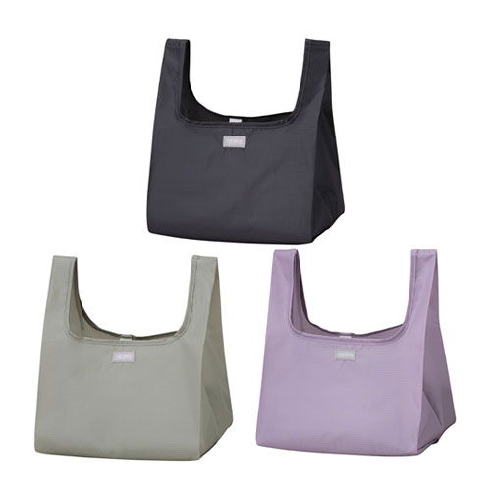


【提案書】
サーモス ポケットバッグ
特徴
「折りたたむのが面倒」という声から開発された、折りたたまずくしゅっと丸めるだけで収納でき、手の平サイズで携帯できる非常に便利な10Lサイズのポケットバッグ。洗濯機で丸洗い可能です。
納期
納期スペース
仕様
カラー展開：全3色
素材：本体生地：ポリエステル
サイズ：260×210×195mm
容量：10L
包装：化粧箱
お見積
お見積りスペース

